Slide 1

UPISI U SREDNJU ŠKOLU
2024./2025.
Uupisi

Slide 2
2 glavna dokumenta:
Pravilnik o elementima i kriterijima za izbor kandidata za upis u I. razred srednje škole (2015/2017)
Odluka o upisu učenika u I. razred srednje škole u školskoj godini 2024./2025.

Slide 3
KORISNE STRANICE
UPITNICI
  https://www.putkarijere.hr/

Slide 4
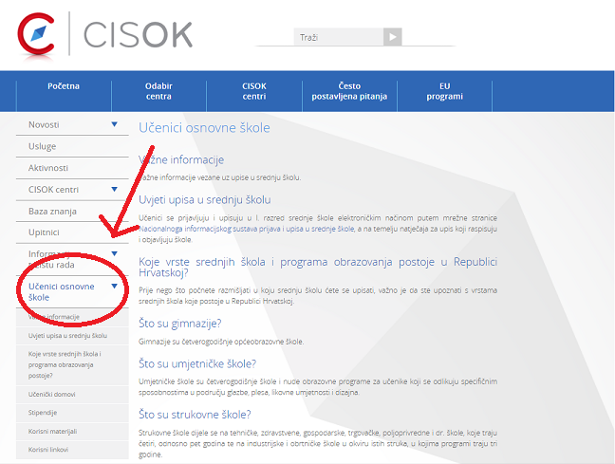
Što učenici mogu sami/uz roditelje?

Slide 5


Slide 6
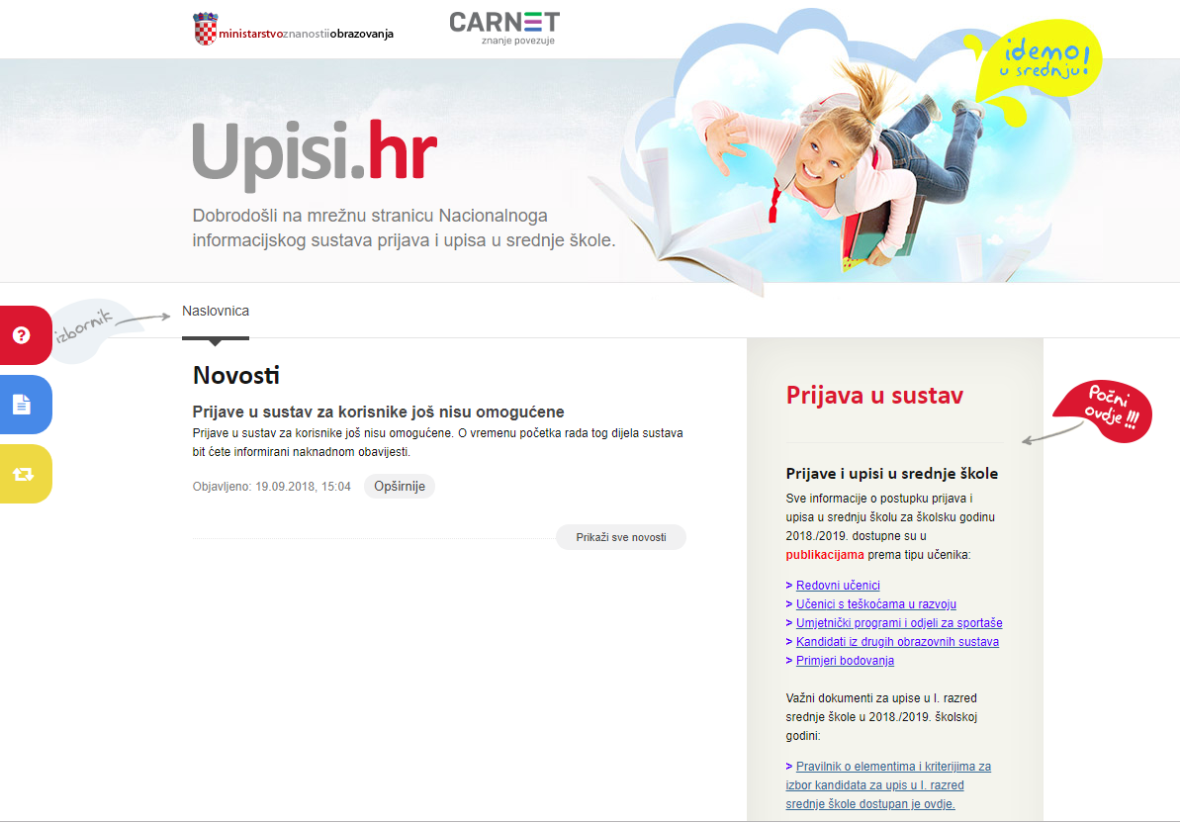
STRANICA NA KOJOJ ĆETE PRATITI SVE VAŽNE OBAVIJESTI

Slide 7
SŠ u Hrvatskoj

Slide 8
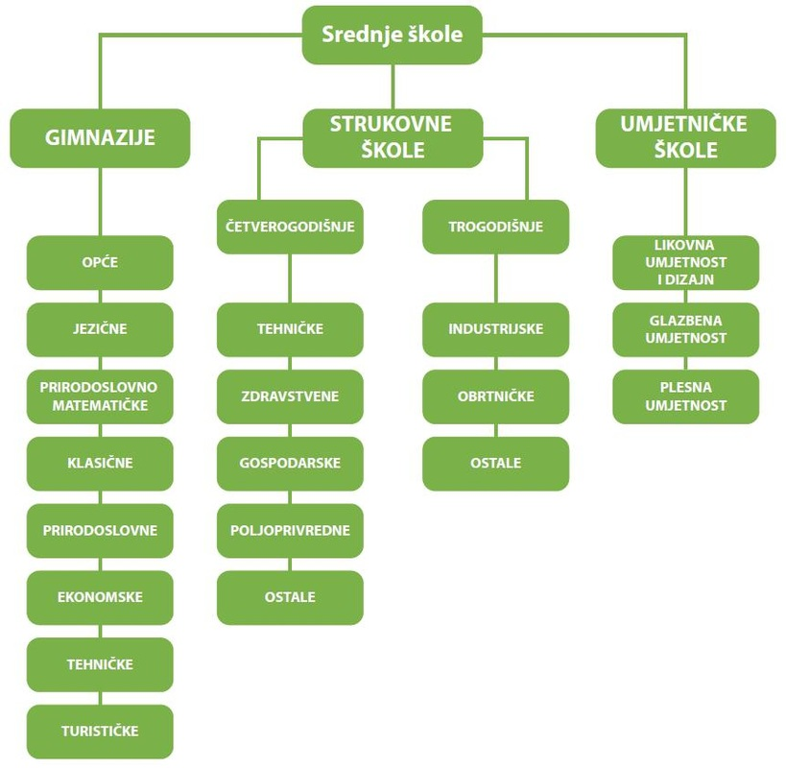

Slide 9
Pravilnik o elementima i kriterijima za izbor kandidata za upis u I. razred srednje škole
ELEMENTI VREDNOVANJA:
  Zajednički
  Dodatni
  Poseban
  Vrednovanje kandidata pripadnika romske nacionalne manjine i kandidata bez roditeljske skrbi

Slide 10
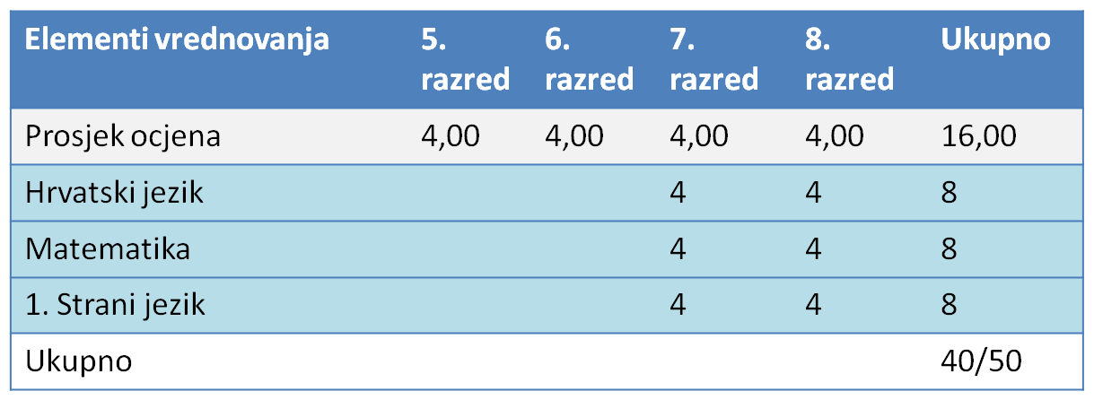
a) Zajednički element vrednovanja (za trogodišnje programe)

Slide 11
a) Zajednički element vrednovanja za gimnazije i strukovne (4 godine)
Elementi vrednovanja | 5. razred | 6. razred | 7. razred | 8. razred | Ukupno
Prosjek ocjena | 4,00 | 4,00 | 4,00 | 4,00 | 16,00
Hrvatski jezik |  |  | 4 | 4 | 8
Matematika |  |  | 4 | 4 | 8
1. Strani jezik |  |  | 4 | 4 | 8
Predmet značajan za upis (propisano) |  |  | 4 | 4 | 8
Predmet značajan za upis (propisano) |  |  | 4 | 4 | 8
Predmet značajan za upis (škola) |  |  | 4 | 4 | 8
Ukupno |  |  |  |  | 64/80

Slide 12
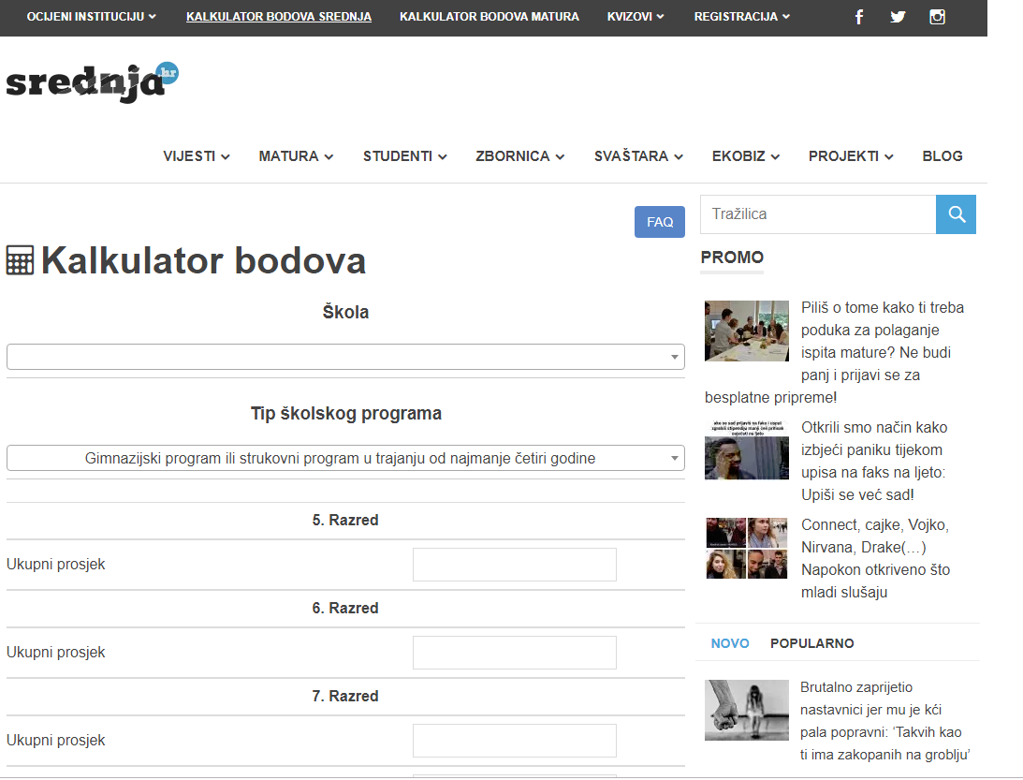
KALKULATOR BODOVA (SREDNJA.HR)

Slide 13
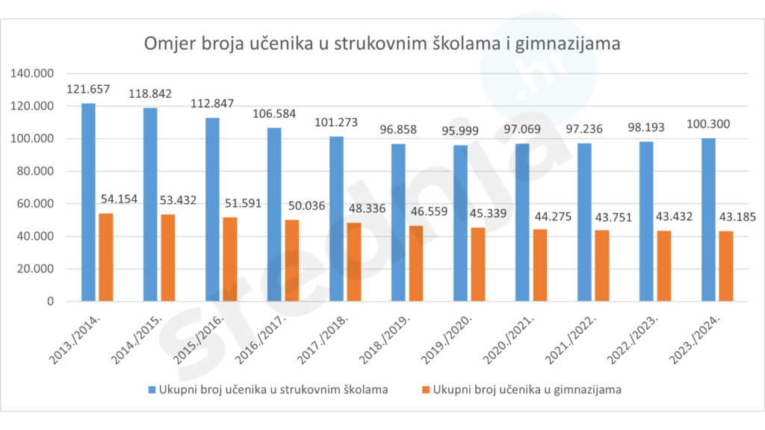
TREND UPISA UČENIKA U STRUKOVNE ŠKOLE
https://www.srednja.hr/novosti/kakav-je-trend-upisa-ucenika-u-strukovne-skole-donosimo-pregled-kroz-posljednjih-deset-godina/
Izvor: Srednja.hr

Slide 14
Pregled najpopularnijih srednjih škola u Hrvatskoj
https://www.jutarnji.hr/vijesti/hrvatska/imamo-rezultate-uspisa-ovo-su-najpopularnije-srednje-skole-u-hrvatskoj-15354107
Zagreb:
VII. Gimnazija
Prva ekonomska škola
II. gimnazija
Druga ekonomska škola
X. gimnazija Ivan Supek
Gornjogradska 7. Hotelijersko-turistička škola
Treća ekonomska škola
XIII. gimnazija
III. gimnazija
Izvor: Srednja.hr

Slide 15
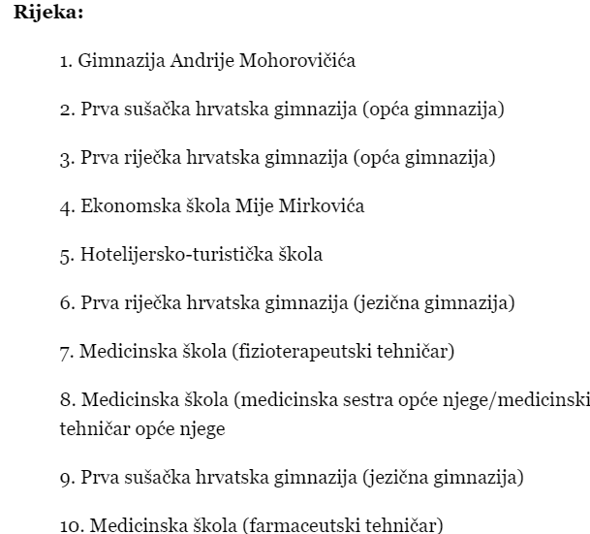

Slide 16
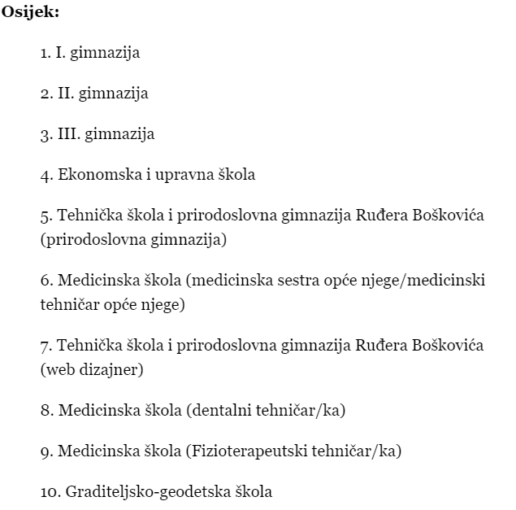

Slide 17
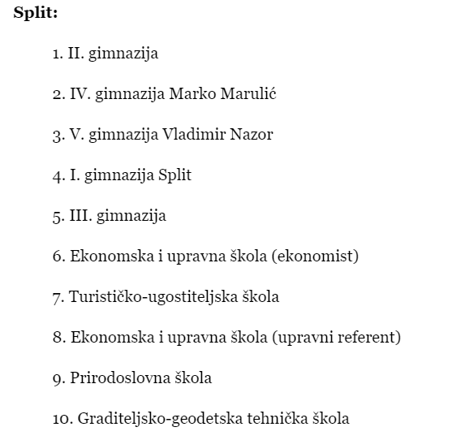

Slide 18
b. DODATNI ELEMENT VREDNOVANJA
Provjera posebnih znanja, vještina, sposobnosti i darovitosti
Rezultati postignuti na natjecanjima u znanju
Rezultati postignuti na natjecanjima školskih sportskih društava
Dodatni bodovi za upis u sportske odjele

Slide 19
B) Dodatni elementi vrednovanja
1) provjera posebnih znanja, vještina, sposobnosti i darovitosti
  Program likovne umjetnosti i dizajna:
  Darovitost likovno izražavanje crtanjem olovkom ili ugljenom te slikanjem (tempera, gvaš ili akvarel)
  70-120 bodova + bodovi iz OŠ
  Program glazbene umjetnosti:
  postignuti opći uspjeh iz petoga i šestoga razreda glazbene škole ili dva razreda pripremnoga obrazovanja;
  konačni rezultati ostvareni na prijamnome ispitu glazbene darovitosti
  ukupno 260 bodova

Slide 20
  Program plesne umjetnosti:
  Ukupno 200 bodova.
  Programi za sportaše:
  Samo za one učenike uvrštene na rang-listu nacionalnog saveza.
  Ukupno 160 bodova (ovisno o kategoriji sporta).
  PRIJAVE ZA ODJELE ZA SPORTAŠE ZAPOČINJU RANIJE

Slide 21
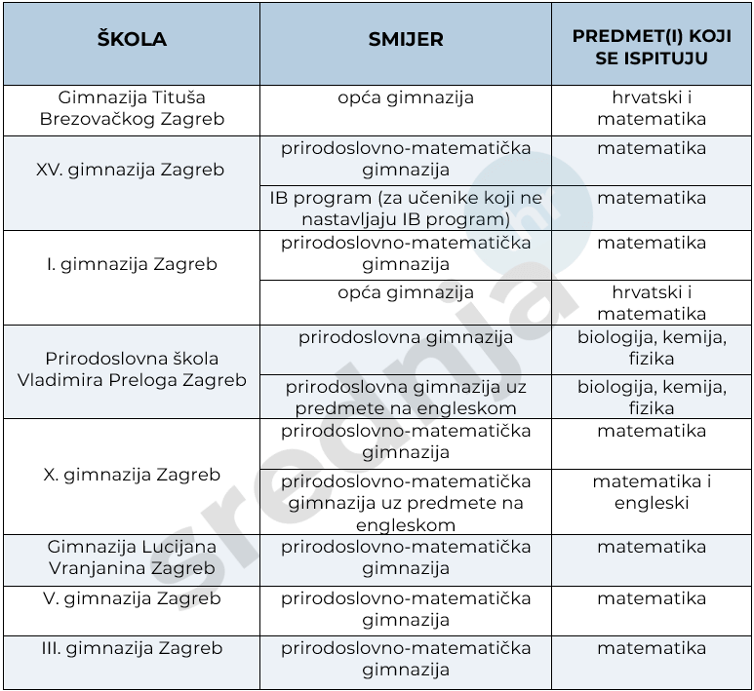
SŠ koje zahtijevaju dodatne provjere znanja
provjera znanja – max 5 bodova
  Kad je nemoguća selekcija prema broju bodova
- PRIJAVE ZA OVE ŠKOLE ZAVRŠAVAJU RANIJE
Na web stranicama škole navedeno koje se gradivo testira
Izvor: Srednja.hr

Slide 22
2) Vrednovanje rezultata kandidata postignutih na natjecanjima iz znanja
postignuti rezultati na državnom ili međunarodnom natjecanju u znanju u 5., 6., 7. i 8. razredu
Izravan upis | Prvo, drugo ili treće osvojeno mjesto kao pojedinac
4 boda | Prvo osvojeno mjesto kao član skupine
3 boda | Drugo osvojeno mjesto kao član skupine
2 boda | Treće osvojeno mjesto kao član skupine
1 bod | Sudjelovanje kao pojedinac ili član skupine

Slide 23
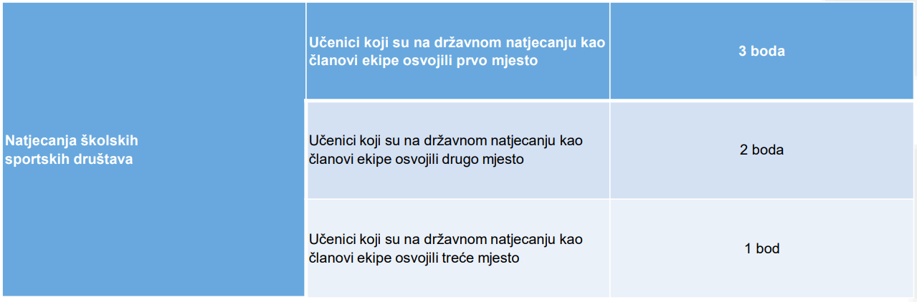
3) Rezultati postignuti na natjecanjima školskih sportskih društava
Pravo na dodatne bodove kandidati ostvaruju na temelju službene evidencije o rezultatima održanih natjecanja školskih sportskih društava koju vodi Hrvatski školski športski savez (HŠŠS)

Slide 24
C) Posebni elementi vrednovanja
Priznaje se ostvarivanje isključivo jednoga (najpovoljnijega) prava
zdravstvene teškoće (1 BOD)
- programi prema mišljenju Službe za profesionalno usmjeravanje HZZ-a (preporuka za 3-5 programa)
(uz zadovoljavanje ispita sposobnosti u školama u kojima je to uvjet)
otežani uvjeti obrazovanja (1 BOD)
  jedan i/ili oba roditelja s dugotrajnom teškom bolesti (liječnička potvrda)
  dugotrajno nezaposlena oba roditelja (potvrda HZZ )
  samohrani roditelj korisnik socijalne skrbi (potvrda CZSS)
  jedan preminuli roditelj (smrtni list)
  bez roditelja ili odgovarajuće roditeljske skrbi (potvrda CZSS)

Slide 25
VREDNOVANJE USPJEHA KANDIDATA S TEŠKOĆAMA U RAZVOJU
Rješenje o primjerenom obliku školovanja (IP, PP)
programi prema mišljenju Službe za profesionalno usmjeravanje
HZZZ /3-5/ - uz zadovoljavanje ispita sposobnosti u školama u kojima je to uvjet
posebne ljestvice poretka
upis prema broju slobodnih mjesta za učenike s teškoćama u pojedinom programu (DPS)

Slide 26
Zdravstvena sposobnost kandidata
OVISNO O ZAHTJEVU ŠKOLE:
potvrdu nadležnoga školskog liječnika o zdravstvenoj sposobnosti kandidata za propisani program
Ili liječničku svjedodžbu medicine rada
- Provjeriti na web stranici SŠ koju učenik ili učenica žele upisati - Gimnazije ne provjeravaju zdravstvenu sposobnost
* Učenici s teškoćama u razvoju (s Rješenjem) ne trebaju potvrdu liječnika, ako se upisuju na temelju Mišljenja HZZ-a

Slide 27
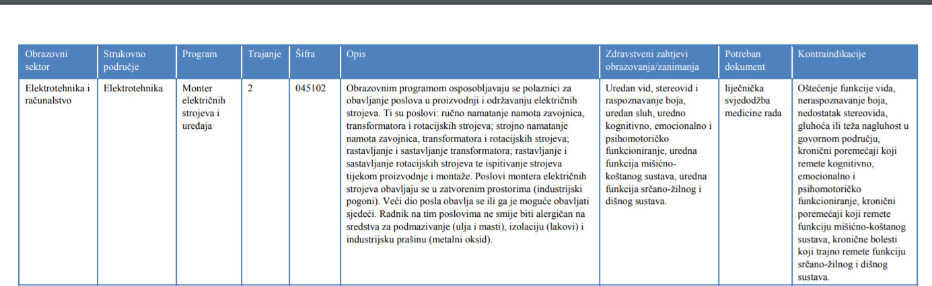
JEDINSTVENI POPIS ZDRAVSTVENIH KONTRAINDIKACIJA SREDNJOŠKOLSKIH OBRAZOVNIH PROGRAMA U SVRHU UPISA U I. RAZRED SREDNJE ŠKOLE
dostupan u PDF obliku

Slide 28

Prijave i upisi u srednje škole obavljaju se elektronskim putem
  https://srednje.e-upisi.hr/
    Učenici: KORISNIČKO IME (ime.prezime@skole.hr) i LOZINKA (isto kao za eDnevnik)
    Roditelji/skrbnici: pomoću vjerodajnica e-Građana

Slide 29
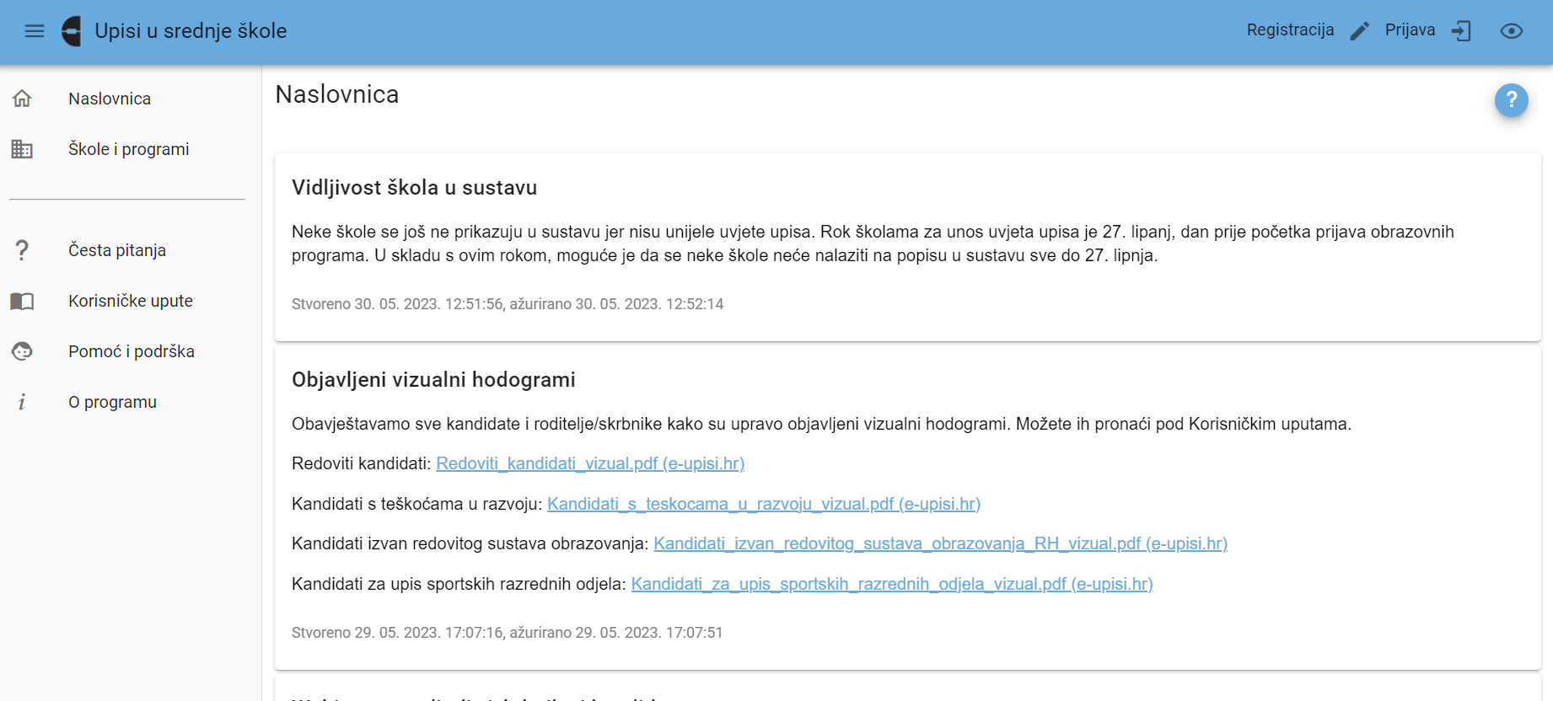
POSTUPAK PRIJAVE

Slide 30
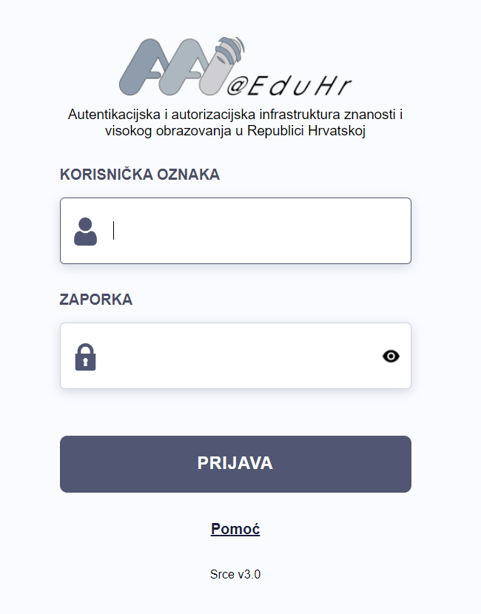
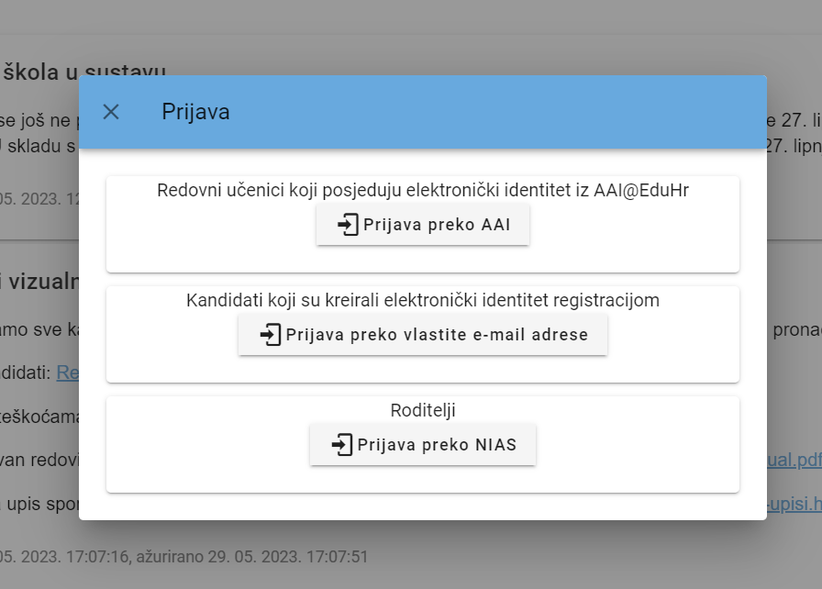

Slide 31
Postupak kod prve prijave u
N NAcionalni informacijski sustav prijava i upisa u srednje škole
www.upisi.hr
korisničko ime + lozinka
1. PRIJAVA BEZ PINA
broj mobitela na koji će SMS-om stići PIN
(PIN-dodatna zaštita i privatnost podataka)
PONOVNO PRIJAVA S PINOM
Gubitak (SMS poruka “OPET” na broj 66129; cijena 3,72 kn +PDV)

Slide 32
1. POČETAK PRIJAVA U SUSTAV
Ljetni upisni rok:
kreće od 27.5.2024.
Jesenski upisni rok:
kreće od 19.8.2024.

Slide 33
Što nakon prijave?
Provjera podataka
(tijekom lipnja)
osobni podaci
obavijestiti razrednika
ocjene
rezultati natjecanja
sve podatke koji se nalaze u sustavu konstantno pratiti

Slide 34
Poslovi za kandidate i roditelje/skrbnike
Provjera podataka
Prijava programa
Unos dokumentacije za dodatne bodove i prava prednosti
Praćenje rasporeda
Izlazak na dodatne provjere (ako su takvi programi prijavljeni)
Praćenje ljestvica poretka
Ispis i prijenos upisnica na sustav
  Upisnica je dokument kojim kandidat i roditelj/skrbnik potvrđuju svoj upis u školu i program u koje su ostvarili pravo upisa
  Upisnica mora biti potpisana od strane kandidata i roditelja/skrbnika i prenesena u sustav

Slide 35
2. Početak prijava obrazovnih programa
Redoviti 28.6. do 8.7. / TUR 27.5. do 26.6.
  Početak prijenosa dokumentacije kojom se ostvaruju dodatna prava za upis na sustav:
    Redoviti do 4.7. / TUR do 26.6.
      Stručnog mišljenja HZZ-a za programe koji to zahtijevaju
      Dokumenata kojima se ostvaruju dodatna prava za upis

Slide 36
Prijava obrazovnih programa
U kartici "Moj odabir" kandidati prijavljuju željene obrazovne programe
  Moguća pretraga prema kriterijima
U jednom upisnom roku, kandidat može prijaviti najviše 6 obrazovnih programa
  Provjeriti ima li škola bodovni prag te koje predmete boduje za upis
  Provjeriti zahtjeva li program dodatnu provjeru – raniji rok za prijavu!
  prilikom odabira programa odabiru se i prvi i drugi strani jezik te izborni predmeti
LISTA PRIORITETA
  na vrh liste postaviti program obrazovanja koji kandidat najviše želi upisati

Slide 37
3. PRIJAVA PROGRAMA KOJI ZAHTJEVAJU DODATNE PROVJERE
REDOVITI (od 28.6. do 1.7.)
2.7.-5.7.→ provođenje dodatnih provjera i početak unosa rezultata od strane škola
TUR (od 24.6. do 26.6.)
provođenje dodatnih provjera i početak unosa rezultata od strane škola
Informacije o dodatnim provjerama te datume i mjesto održavanja kandidati mogu pratiti na stranici https://srednje.e-upisi.hr pod "Moj raspored" i na mrežnim stranicama srednjih škola

Slide 38
  4. POČETAK PRIJENOSA DOKUMENTACIJE KOJOM SE OSTVARUJU DODATNA PRAVA ZA UPIS NA SUSTAV
    Redoviti do 4.7. / TUR do 26.6.
      Stručnog mišljenja HZZ-a za programe koji to zahtijevaju
      Dokumenata kojima se ostvaruju dodatna prava za upis (dostavljaju se elektroničkim putem)

Slide 39
5. PROVOĐENJE DODATNIH ISPITA I PROVJERA I UNOS REZULTATA
  Redoviti: od 2.7. do 5.7./ TUR: od 24.6. do 26.6.

Slide 40
6. KRAJ PRIJAVA PROGRAMA
REDOVITI: do 8.7. / TUR: do 26.6.
  do navedenih datuma → mogućnost prijavljivanja novih programa, brisanja programa i mijenjanje prioriteta

Slide 41
7. LJESTVICE PORETKA
  Objava konačnih ljestvica poretka: 10.7.2024. (redovni) i 26.6.2024. (tur)
Pravo upisa u onaj program pored kojeg u stupcu "Pravo upisa" stoji zelena kvačica
Konačne ljestvice poretka više se ne mijenjaju
  svakog punog sata, za svakog kandidata nalazi se program obrazovanja koji mu je trenutačno najviši na listi prioriteta, a na kojemu se po bodovima nalazi u okviru upisne kvote
  ako se takav program obrazovanja pronađe, kandidat se briše sa svih ostalih ljestvica poretka koje su mu niže na listi prioriteta,
  ako kandidat ne ostvaruje pravo upisa na svoj 1. prioritet, a na ostale ostvaruje, nije potrebno brisati s liste željeni 1. prioritet jer se ljestvice konstantno osvježavaju, odnosno pokušavaju naći najbolji odabir prema prioritetima kandidata

Slide 42
UPISNICA
Nakon objave konačnih ljestvica poretka u kartici "Moji rezultati" će biti omogućeno preuzimanje upisnice.
  potpisati kandidat i roditelj/skrbnik te ju učitati u sustav
  pratiti status učitane upisnice
  Upisnicu je moguće i dostaviti školi u koju je kandidat ostvario pravo upisa (osobno ili elektorničkom poštom) kako bi ju oni učitali u sustav (isključivo kandidati koji nemaju mogućnost sami prenijeti upisnicu na sustav zbog otežanog pristupa računalu, internetu i sl.)

Slide 43
Dostava dokumenata koji su uvjet za upis u određeni program obrazovanja srednje škole:
1) Upisnica (obvezno za sve učenike)
  dostavlja se elektronski putem srednje.e-upisi.hr ili dolaskom u školu na propisani datum
2) Potvrda liječnika školske medicine
  dostavlja se putem elektronske pošte na mail adresu srednje škole ili dolaskom u školu na propisani datum i
3) Potvrda obiteljskog liječnika ili liječnička svjedodžba medicine rada
  dostavlja se putem elektronske pošte na mail adresu srednje škole ili dolaskom u školu na propisani datum.
Točan datum zaprimanja dokumenata dolaskom u školu objavljuje se na mrežnim stranicama i oglasnim pločama škola.

Slide 44
DOSTAVA DOKUMENATA KOJI SU UVJET ZA UPIS U SŠ
10.7.2024.– 12.7.2024.
kandidati koji srednjoj školi ne dostave upisnicu te, ako je to potrebno, potvrdu liječnika školske medicine ili svjedodžbu medicine rada, odnosno potvrdu obiteljskoga liječnika, gube pravo na upis i upućuju se na sljedeći upisni rok

Slide 45
JESENSKI UPISNI ROK
15.7.2024. - Objava okvirnog broja slobodnih mjesta za jesenski upisni rok
9.8.2024. - Službena objava slobodnih mjesta za jesenski upisni rok

Slide 46
Ako vam je potrebna pomoć oko upisa...
sve potrebne informacije za upis dostupne su i na Internet stranici škole (prezentacija, hodogrami aktivnosti, kalendar aktivnosti)
sve tekuće obavijesti vezane uz upise u srednje škole možete pratiti na Internet stranici („Upisi u srednje škole” https://srednje.e-upisi.hr/#/ )
obratite se članovima upisnog povjerenstva (razrednici, stručna služba) koji će Vam biti na raspolaganju u uredovno vrijeme

Slide 47
Važno!
redovito pratiti www.upisi.hr
redovito pratiti web stranice škola
provjeriti podatke i odmah reagirati- razrednici će u razumnom roku ispraviti netočno povučene podatke
važnost redoslijeda škola
– izravno utječe na upis

Slide 48
VAŽNO!
RANG LISTA se mijenja do zadnjeg dana zaključavanja
paziti na prioritete (koristiti osobno računalo- pogotovo zadnja 2 dana!)
kontinuirano praćenje bodovnog stanja (ogledne ljestvice poretka i konačna ljestvica poretka)
Konačna lista poretka znači da je učenik primljen, ali NE I UPISAN

Slide 49
VAŽNO!
provjeriti imate li sve svjedodžbe 5.-7.razreda jer neke škole traže svjedodžbe na uvid
na vrijeme poslati zamolbu u tajništvo ako nemate
učenici koji ne dostave navedenu dokumentaciju u propisanom roku gube pravo upisa u ljetnom upisnom roku te se u jesenskom roku mogu kandidirati za upis u preostala slobodna upisna mjesta
učenik svoj upis potvrđuje vlastoručnim potpisom i potpisom roditelja/skrbnika na upisnici koju je dužan dostaviti u srednju školu

Slide 50


Slide 51


